Slide 1
L298N 사용법
202315007 박승민

Slide 2
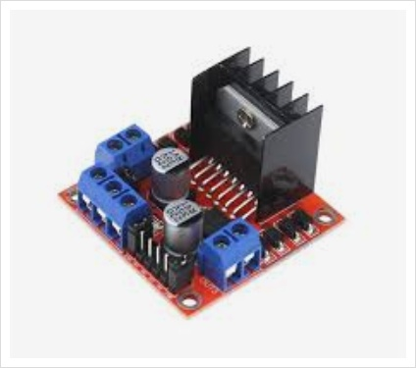
L298N
Half-Bridge DC 모터 제어 회로
2개의 모터를 동시 구동 가능
모터 구동 입력 전압:4.7~24v
온도:25~130도
최대전류:채널당 2A
Logic 0V 최대 전압:1.5V

Slide 3
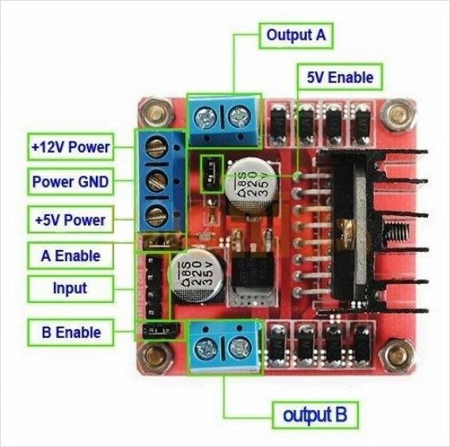
사용법
Output A와 Output B에 각각 DC모터를 연결한다.
+12V Power 단자 : 모터 작동용 메인 전원을 연결하는 곳이다.
Power GND : 공통 접지단자로서 아두이노 GND단자와 +12V전원의 마이너스 접지를 함께 연결한다.

Slide 4
사용방법2
-A Enable과 B Enable단자 : 각각 모터 A와 B의 출력을 제어하는 신호선이고 PWM제어가 가능하다. 점퍼스위치가 연결되어 있는 상태는 5V HIGH가 되어 최대출력으로 연결하라는 의미이고 속도제어가 필요할 경우 아두이노 PWM핀에 연결하여 적절한 PWM값을 출력
Input단자 : 방향을 제어하기 위한 신호선으로서 IN1과 IN2는 모터 A의 방향, IN3와 IN4는 모터B의 방향을 제어하기 위한 것이다. 즉 IN1과 IN2를 각각 HIGH,LOW 로 주었을 때와 LOW,HIGH로 주었을 때는 모터의 진행방향이 반대로 되게 된다.

Slide 5
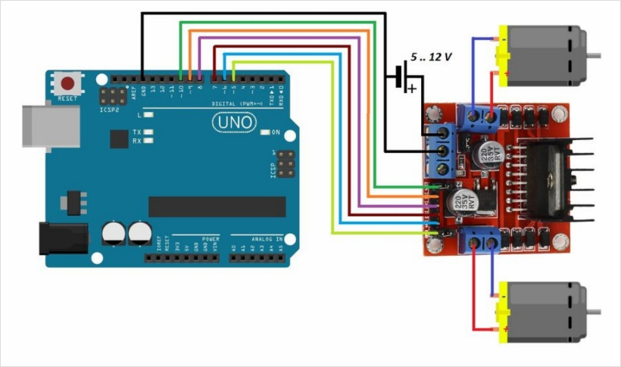
아두이노와 연결
이와 같이 전원을 연결하고 Enalble A와 Enable B는 아두이노의 PWN용 핀에 연결한다.
Input 단자들은 아두이노 디지털 출력 핀에 연결한다.

